Slide 1
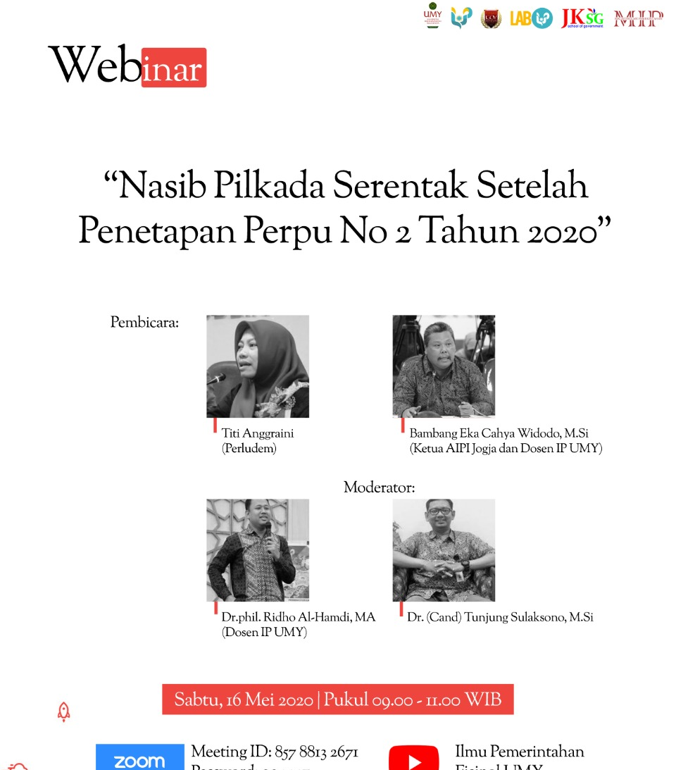
Ridho Al-Hamdi
Dosen Prodi Ilmu Pemerintahan UMY, Direktur IGOV UMY

Slide 2
Pendahuluan
Perppu adalah kewenangan presiden, setingkat dengan UU, dibuat dalam keadaan mendesak, dan belum ada aturan yang mengatur dan menjawab permasalahan yang ada.
Ada kekosongan hukum yang tidak dapat diatasi dengan cara membuat UU secara prosedur biasa, karena memakan waktu yang tidak sebentar, bahkan akan berlangsung lama. Sementara kebutuhan legalitas hukum dibutuhkan segera.

Slide 3
Catatan unt Perppu 02/2020 dan Pilkada 2020
Kepercayaan publik terhadap kandidat menurun (menguatnya skeptisisme), apalagi terhadap petahana. Ini bisa berdampak pada rendahnya partisipasi pemilih untuk datang ke TPS selain juga menghindari kontak fisik dengan orang lain.
Para kandidat akan melakukan kapitalisasi isu COVID-19 sebagai bahan kampanye, bagi petahana isu ini menjadi senjata kuat untuk kampanye meski bisa jadi boomerang juga.
Keselamatan dan Kesehatan public karena COVID-19 tidak bisa dipastikan keberakhirannya, apalagi WHO mengumumkan bahwa Covid-19 tidak bisa hilang begitu saja dari kehidupan ini.

Slide 4
Catatan untuk Perppu 02/2020 dan Pilkada 2020
Politik uang semakin merajalela dengan situasi ekonomi rakyat yang sedang melemah.
Risiko tertinggi penularan Covid-19 selain pada hari H Pilkada adalah pada tahapan kampanye karena kandidat akan melakukan kontak secara langsung dengan para pemilih, kecuali kampanye dilakukan secara daring.
Meskipun diberlakukan protocol Kesehatan di tiap TPS, itu tidak menjamin kesehatan warga, yang terjadi justru bisa sebaliknya warga terpapar akibat perilaku mereka yang sulit dikendalikan.

Slide 5
Skenario 1: Pilkada Diundur ke 2021
Pilkada 2020 hanya mengesankan ingin menggugurkan agenda demorasi prosedural tanpa memperhitungkan aspek substansial.
Permasalahan yang telah dijelaskan di atas mendorong perlunya perubahan substansial dalam mengelola daerah daripada hanya sekadar sirkulasi elite daerah.
Tahun 2020 difokuskan pada penanganan Covid-19 hingga tuntas karena kepala daerah terpilih pun belum tentu memiliki kemampuan cepat dalam menyelesaikan Covid-19 apalagi jika hasil Pilkada menyisakan sejumlah konflik, situasi semakin rumit lagi.
Pilkada diundur sekitar Juni/Juli 2021 dengan berbagai pertimbangan.

Slide 6
Skenario 2: Jika Tetap di Desember 2020
Perketat protokol kesehatan, petugas TPS dan pengawas harus dilengkapi APD, begitu juga para pemilih yang datang, tempat duduk diberi jarak, dll.
DPT dipanggil sesuai dengan jadwal jam yang sudah ditetapkan agar menghindari situasi desak-desakan. Setelah memilih, wajib pulang.
Bagi pemilih di atas 60 tahun, petugas TPS wajib mendatangi pemilih tersebut dilengkapi APD.
Ada penambahan petugas di TPS, terutama petugas kesehatan dan keamanan. Dampaknya: anggaran membengkak.

Slide 7
Skenario 2: Jika Tetap di Desember 2020
Pengawasan harus diperketat, karena ada saja pihak yang pasti memanfaatkan situasi seperti ini untuk kemenangan kandidatnya.
Perlu risk management: misal konflik antar-warga di hari H Pilkada yang semakin meningkatkan penularan Covid-19. Tentu penerjunan aparat keamanan harus dilakukan.
Namun demikian, skenario ke-2 ini adalah scenario penuh risiko. Pilkada bukan menjadi solusi tetapi justru menambah persoalan baru lagi.

Slide 8
